Slide 1


Факультет електроніки та інформаційних технологій
Кафедра електроніки, загальної та прикладної фізики
Лекція 3
ОПТРОНИ
Суми 2018

Slide 2
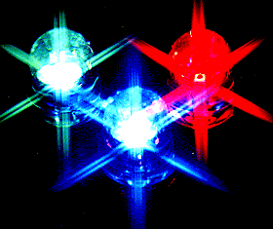
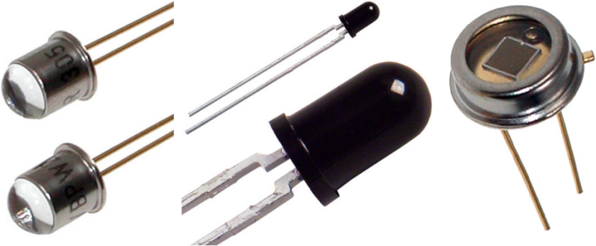
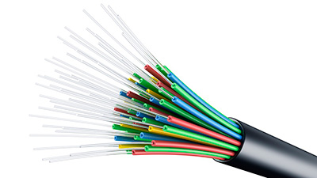
ОПТОЕЛЕКТРОННІ ЗАСОБИ ПЕРЕДАЧІ ІНФОРМАЦІЇ:
джерела випромінювання (мініатюрні лампи накалювання, неонові лампи, порошкові і плівкові люмінесцентні комірки, світловипромінюючі діоди, лазери та ін.);
приймачі випромінювання (фоторезистори, фотодіоди, фототранзистори, фототиристори та ін.);
оптрони;
пристрої для відображення інформації (дисплеї);
волоконно-оптичні лінії зв'язку.

Slide 3
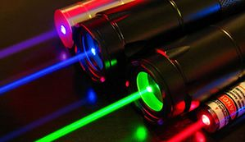
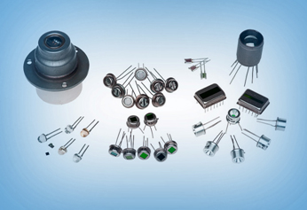
До джерел випромінювання застосовуються вимоги:
спектральне узгодження з обраним фотоприймачем;
висока ефективність перетворення енергії електричного
струму в енергію випромінювання;
переважна спрямованість випромінювання;
висока швидкодія;
простота і зручність збудження і модуляції випромінювання.
До фотоприймачів пред'являються такі загальні вимоги:
- малі габарити і маса,
- висока довговічність і надійність,
- стійкість до механічних і кліматичних впливів,
- технологічність,
- низька вартість.

Slide 4
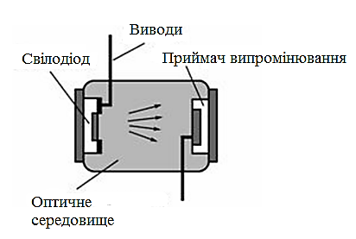
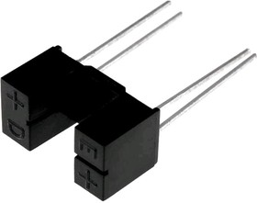
ОПТРОН - напівпровідниковий прилад, в якому конструктивно об′єднані джерело та приймач випромінювання, пов′язані між собою оптичним зв′язком.
Якщо оптрон має тільки один випромінювач та один приймач випромінювання, то його називають оптопарою або елементарним оптроном.

Slide 5
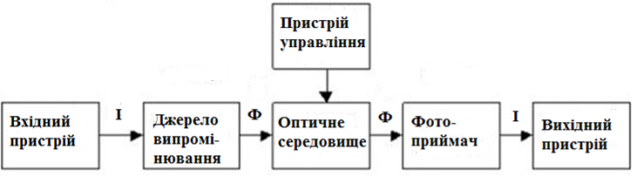
Рис. 2. Узагальнена структурна схема оптрона
Вхідний пристрій забезпечує узгодження джерела випромінювання з попередніми електронними елементами за струмом та напругою та оптимізацію його робочого режиму.
Джерело випромінювання перетворює електричний сигнал у світловий, тому до нього застосовуються високі вимоги за ККД, швидкодією, спрямованістю випромінювання та постійністю електричних і оптичних параметрів.
Оптичне середовище здійснює зв'язок між випромінювачем та фотоприймачем, забезпечує механічну цілісність конструкції.
Значно розширити функціональні можливості оптронів дозволяє використання керованого оптичного канала.
Під дією пристрою управління змінюються параметри оптичного середовища або чутливість фотоприймача, що змінює коефіцієнт передачі оптрона.

Slide 6
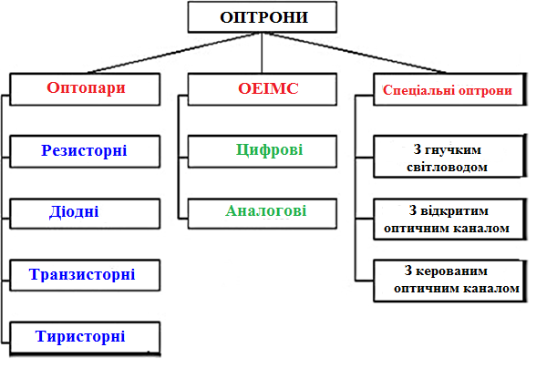
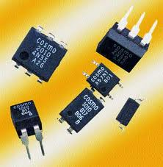

Slide 7
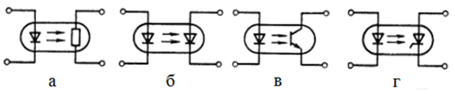
Робочі параметри оптронів:
Вхідні (номінальний струм І_{вх ном} , напруга U_{вх}, ємність С_{вх});
Вихідні (максимально припустима пряма U_{вих max} , і зворотна U_{вих зв max} напруги, струм І_{вих max}, залишкова напруга U_{зал}, ємність С_{вих});
Передаточні (коефіцієнт передачі за струмом К_{І}=І_{вих}/І_{вх}, час зростання вихідного струму t_{зр}, затримки t_{зат}, швидкодія оптрона t),
Ізоляційні (максимально припустима напруга між входом та виходом U_{із}, опір ізоляції R_{із}, і прохідна ємність С_{пр}).
Рис. 4. Схеми резисторної (а), діодної (б), транзисторної (в), тиристорної (г) оптопар
Резисторні оптопари - дуже інерційні, тому застосовуються для комутації слабострумних кіл в пристроях з низькою швидкодією.
Діодні оптопари – найбільш швикодіючі, забезпечують найбільшу напругу і опір ізоляції.
Транзисторні оптопари - займають проміжне положення між діодно-транзисторними та із складеним транзистором.
Оптопари із складеним транзистором - максимальний коефіцієнт передачі за струмом.
Тиристорні оптопари - незамінні при комутації сильнострумних силових кіл.

Slide 8
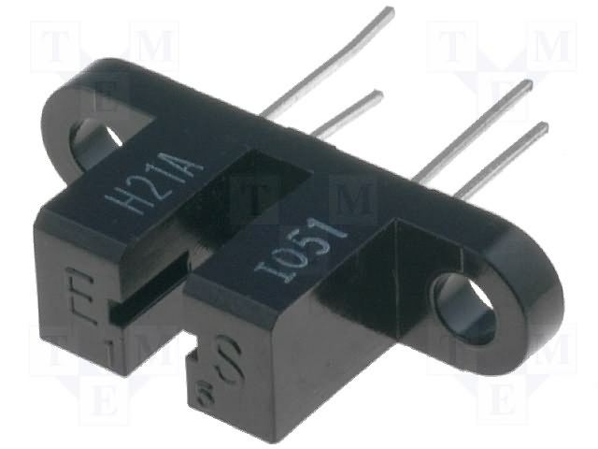
Оптоелектронна інтегральна мікросхема (ОІМС) складається з однієї або кількох оптопар та електрично з’єднаних з ними одного або кількох узгоджувальних або підсилювальних пристроїв.
Цифрові - призначені для високошвидкісної передачі цифрової інформації по електрично ізольованих колах.
Аналогові - для обробки безперервних сигналів.
Спеціальні оптрони відрізняються від інших приладів побудовою оптичного каналу.
В оптронах з гнучким світловодом випромінювання передається оптичним кабелем, в результаті чого джерело та фотоприймач стають віддаленими один від одного на значну відстань.
Оптрони з відкритим і керованим оптичним каналом використовуються як основа для побудови різноманітних давачів і схем, що перемикаються, наприклад, оптоелектронних безконтактних кнопок.
Оптопари класифікують на чотири групи :
резисторні (фоторезистор - світлодіод);
тиристорні (фототиристор - світлодіод);
транзисторні (фототранзистор - світлодіод);
діодні (фотодіод - світлодіод).

Slide 9
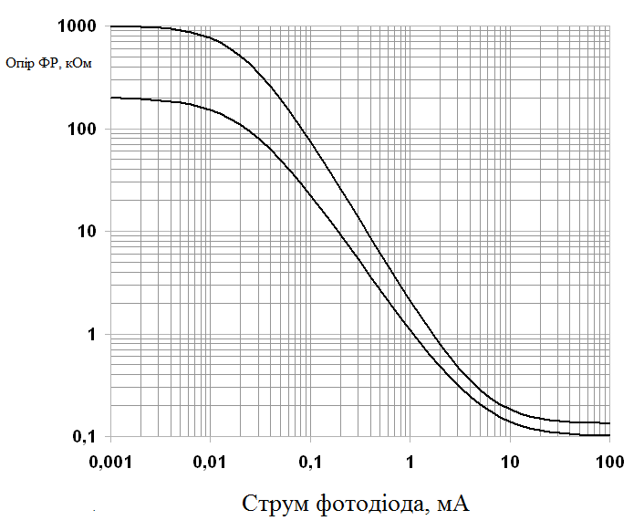
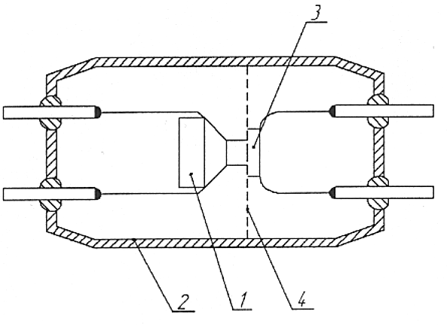
1.1 Резисторні оптопари
Джерелом випромінювання в резисторній оптопарі виступає світлодіод, надмініатюрна лампа накалювання або електролюмінесцентна комірка. Приймачем – фоторезистор із CdSe для видимого випромінювання, із PbSe або PbS - для інфрачервоного.
Рис.4. Будова резисторного оптрона: 1 – світлодіод; 2 – металевий корпус; 3 – фоторезистор; 4 – електростатичний екран
Рис.5. Передаточна характеристика
Резисторні оптопари застосовують: для автоматичного регулювання підсилення; керування безконтактними поділячами напруги; модуляції та формування різноманітних сигналів; для слабкострумових схем комутації в складних пристроях візуального відображення інформації.

Slide 10
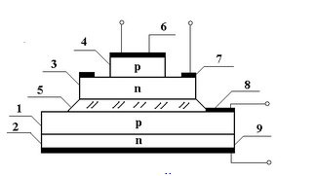
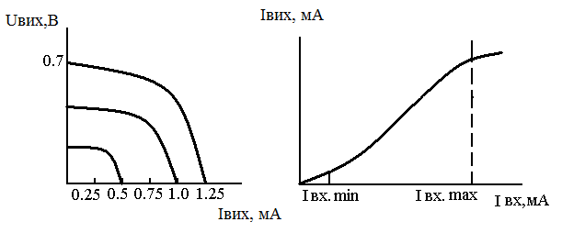
1.2. Діодні оптопари
Рис.6. Структура діодної оптопари:
1, 2 – p- и n-області фотодіода,
3, 4 – n- и p-області СД,
5 – світловод на основі селенового скла,
6, 7- контакти СД, 8, 9 – контакти фотодіода.
Рис.7. Вихідні характеристики: вольт-амперна і передаточна
Застосування: оптоелектронні імпульсні трансформатори; елемент узгодження периферійних ліній з центральним процесором ЕОМ; низьковольтного блоку з високовольтним; у схемах захисту від перевантаження.

Slide 11
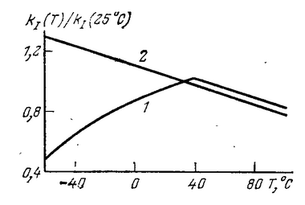
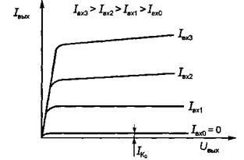
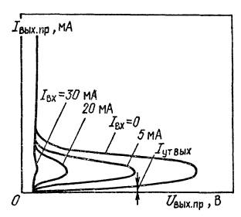
1.3. Транзисторні та тиристорні оптопари
Рис.8. Температурна і вольт-амперна характеристики транзисторної оптопари
Рис.9. Вольт-амперна характеристика
тиристорної оптопари
Застосування: в аналогових і ключових комутаторах сигналів, схемах узгодження датчиків з вимірювальними блоками, оптоелектроних реле, які комутують великі струми.

Slide 12
Переваги оптронів:
можливість реалізації безконтактного оптичного управління електронними об'єктами;
односпрямованість розповсюдження інформації по оптичному каналу;
широка частотна смуга пропускання, відсутність обмеження з боку низьких частот;
можливість створення різноманітних датчиків і функціональних мікроелектронних пристроїв;
несприйнятливість оптичних каналів зв'язку до впливу електромагнітних полів, що обумовлює їх захищеність від перешкод і витоку інформації;
фізична і конструктивно-технологічна сумісність з іншими приладами.
Недоліки оптронів:
невисокий ККД (12 - 20%), обумовлений необхідністю подвійного перетворення енергії;
підвищена чутливість параметрів і характеристик до впливу температури і проникаючою ядерної радіації;
конструктивно-технологічна недосконалість, пов'язана з використанням гібридної непланарной технології, (з необхідністю об'єднання в одному приладі декількох - окремих кристалів з різних напівпровідників, що розташовані в різних площинах).

Slide 13
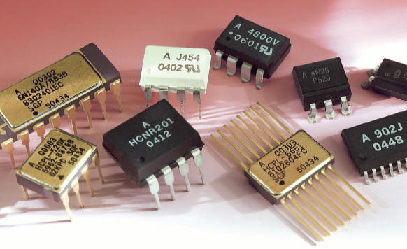
Застосування оптронів:
Для зв'язку блоків апаратури, між якими є значна різниця потенціалів.
Для захисту вхідних ланцюгів вимірювальних пристроїв від перешкод і наведень і т.д.
Оптичне, безконтактне управління потужнострумової і високовольтними ланцюгами, запуск потужних тиристорів.
Створення "довгих" оптронів (приладів з протяжним гнучким волоконно-оптичним світловодом) відкрило зовсім новий напрямок застосування виробів оптронів техніки - зв'язок на коротких відстанях.
Оптронні датчики: вологості і газові, датчики визначення чистоти обробки поверхні предмета, швидкості його переміщення і т. п.
Універсальність оптронів є причиною того, що сферами застосування цих приладів стали обчислювальна техніка, автоматика, зв'язкова і радіотехнічна апаратура, автоматизовані системи управління, вимірювальна техніка, системи контролю і регулювання, медична електроніка, пристрої візуального відображення інформації.

Slide 14
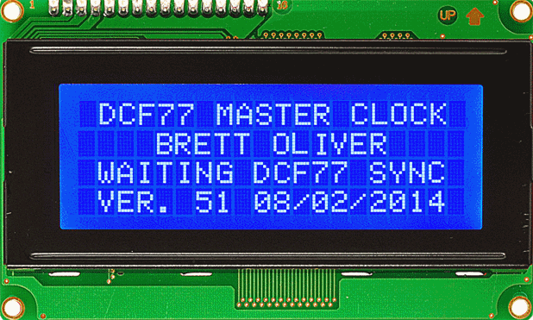
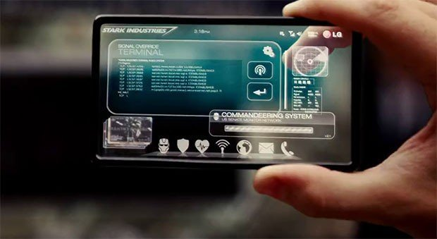

ПРИСТРОЇ ДЛЯ ВІДБОРАЖЕННЯ ІНФОРМАЦІЇ
ДИСПЛЕЇ – це кінцеві пристрої інформаційних систем, що служать для візуального відображення інформації і зв’язку людини з електронно обчислювальною системою.
ЗА КОНСТРУКТИВНО-ТЕХНОЛОГІЧНИМИ ОСОБЛИВОСТЯМИ ДИСПЛЕЇ (МОНІТОРИ) ПОДІЛЯЮТЬ НА:
1. Електронно-променеві дисплеї, що використовують електронно-променеві трубки;
2. Дисплеї на світловипромінювальних діодах, що, як правило, мають невеликі лінійні розміри і низьку напругу живлення;
3. Дисплеї на газорозрядних елементах, які мають дві взаємно перпендикулярні системи електродів у вигляді провідних смуг.
ЗА ПРИНЦИПОМ РОБОТИ ДИСПЛЕЇ (МОНІТОРИ) ПОДІЛЯЮТЬСЯ НА:
електронно-променеві – CRT (Cathode Ray Tube);
рідкокристалічні – LCD (liquid crystal display) ;
плазмові – PDP (Plasma Display Panel).
ПЕРЕВАГИ: мала потужність, висока якість зображення, низька вартість.

Slide 15
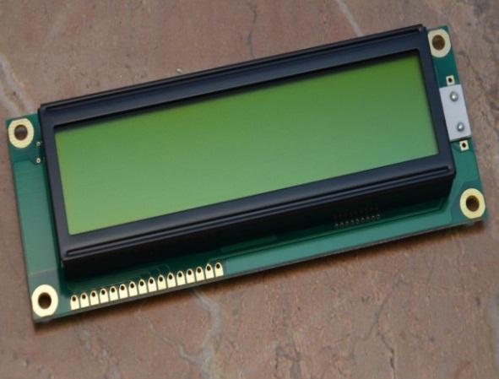
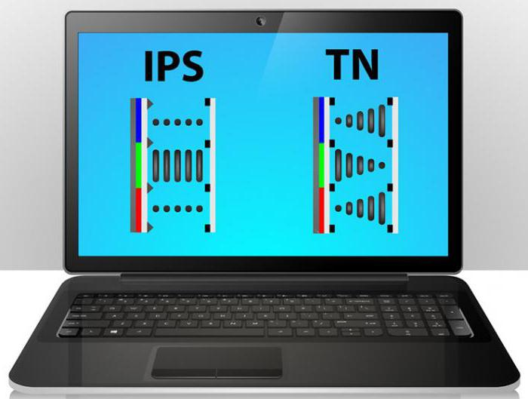
Рідкокристалічні дисплеї
РІДКОКРИСТАЛІЧНИЙ ДИСПЛЕЙ (LCD) — це електронний пристрій візуального відображення інформації(дисплей), принцип дії якого ґрунтується на явищі електричного переходу Фредерікса в рідких кристалах. Дисплей складається з довільної кількості кольорових або монохромних точок (пікселів), і джерела світла.
У рідкокристалічному дисплеї (моніторі) світиться не люмінофор, а мініатюрний рідкокристалічний елемент. Кожна з кольорових точок рідкокристалічного дисплея складається з кількох комірок (як правило, з трьох), попереду яких встановлюються світлові фільтри (найчастіше — червоний, синій і зелений).
Колір певної точки і її яскравість визначається інтенсивностями світіння комірок, з яких вона складається.Керування кожною рідкокристалічною коміркою здійснюється з допомогою напруги, яку подає на комірку один з транзисторів тонкої підкладки TFT.

Slide 16
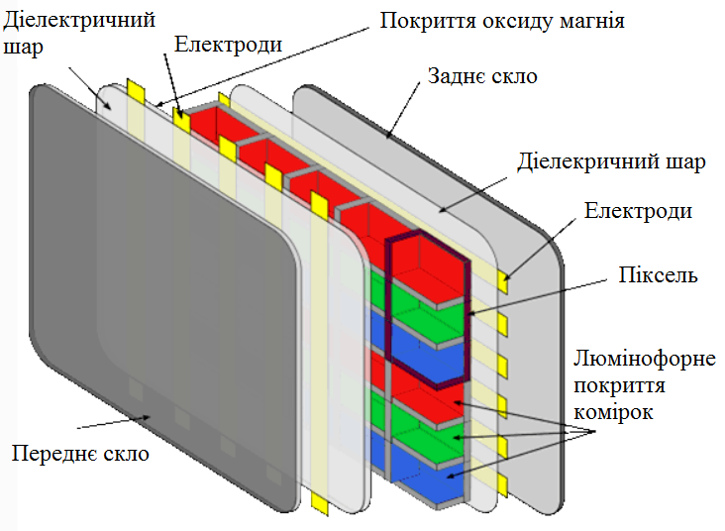
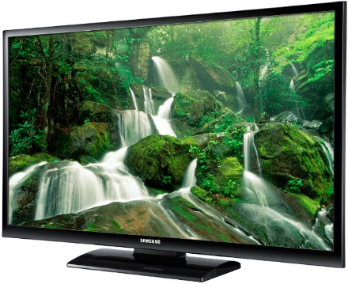
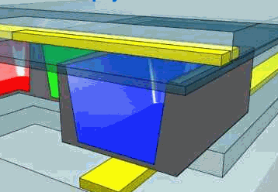
Плазмові дисплеї
ПЛАЗМОВИЙ (ГАЗОРОЗРЯДНИЙ) ДИСПЛЕЙ — пристрій виведення інформації, дисплей, дія якого ґрунтується на явищі свічення люмінофору під впливом ультрафіолетових променів, що виникають при електричному розряді в йонізованому газі, тобто у плазмі.
Плазмові панелі за якістю зображення набагато перевершують кінескопи, вони абсолютно нешкідливі для здоров'я, на відміну від електронно-променевих трубок.

Slide 17
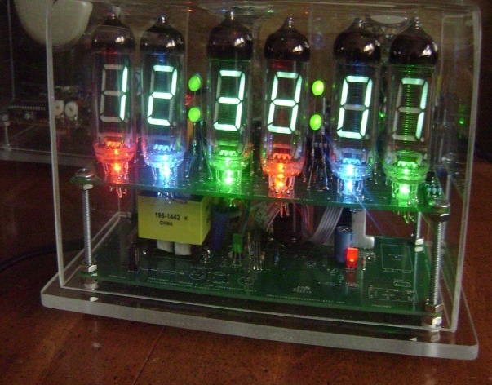
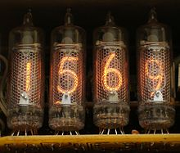
Вакуумно-люмінесцентний індикатор
(катодолюмінесцентний індикатор)
Вакуумно-люмінесцентний індикатор – це прилад відображення інформації, яка відтворюється у вигляді цифр або умовних символів, утворених окремими сегментами певної форми.
Конструктивно індикатор складається з вакуумного балона, в якому паралельно фронтальному склу розташовані розподілений прямонакальний катод (джерело електронів), сітка і система сегментних електродів, покритих низьковольтним катодолюмінофором з порогом збудження близько 10 В. Колір світіння визначається складом люмінофора.

Slide 18
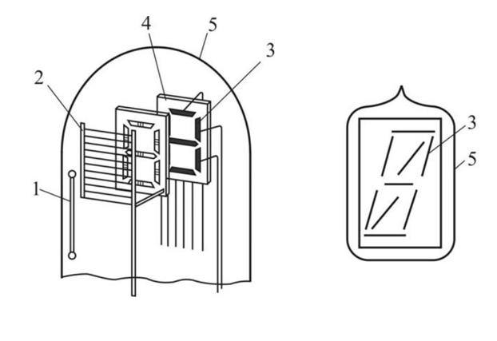
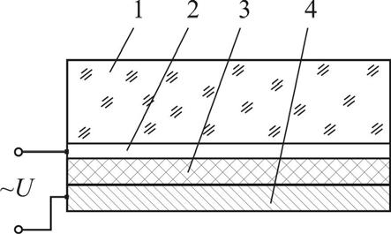
ВАКУУМНИЙ ЛЮМІНЕСЦЕНТНИЙ ІНДИКАТОР
а
б
Рис. Вакуумний люмінесцентний індикатор: а – конструктивна схема;
б – вигляд балона з анодами: 1 – катод прямого накалювання; 2 – сітка; 3 – анод; 4 – керамічна пластина; 5 – балон.
Рис. Принципова будова електролюмінісцентного індикатора:
1 – скляна пластина;
2 – електропровідна прозора плівка;
3 – діелектрик; 4 – металевий електрод

Slide 19
Факультет електроніки та інформаційних технологій
Кафедра електроніки, загальної та прикладної фізики
Лекція 4
ВОЛОКОННО-ОПТИЧНІ ЛІНІЇ ЗВ’ЯЗКУ
Суми 2018

Slide 20
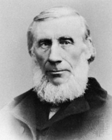

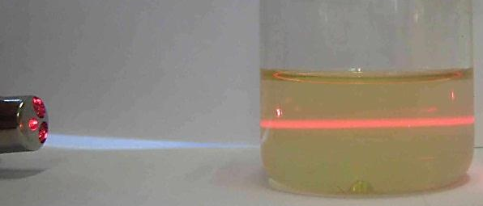
Волоконна оптика – це галузь оптоелектроніки, яка вивчає фізичні явища, що виникають в оптичних волокнах та прилади і системи, до складу яких входять компоненти на основі оптичних волокон.
Ефект Тіндаля — світіння оптично неоднорідного середовища внаслідок розсіяння світла, яке через нього проходить.
Джон Тіндаль (02.08.1820 - 04.12.1893) — видатний англійський вчений, автор більше десяти науково-популярних книг з експериментальної фізики.
Тіндаль став широко відомий серед наукової спільноти, завдяки його дослідженням в галузі діамагнетизму. Він зробив відкриття в сферах інфрачервоного випромінювання і фізичних властивостей повітря. Працював з 1853 до 1997 року професором фізики в Королівському інституті Великобританії в Лондоні.
Ефект Тіндаля був відкритий у 1859 році в результаті дослідження вченим взаємодії світлових променів з різними середовищами. Він з'ясував, що при проходженні променів світла через середовище, що містить завись дрібних твердих частинок — наприклад, курне або задимлене повітря, колоїдні розчини, каламутне скло — ефект розсіювання зменшується в міру зміни спектральної забарвлення променя від фіолетово-синьої до жовто-червоної частини спектру.

Slide 21
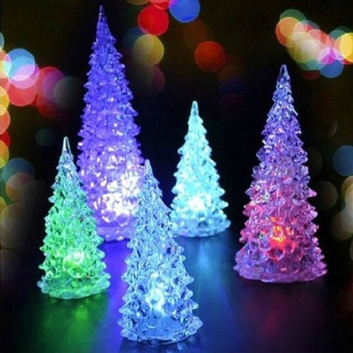
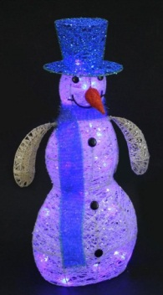
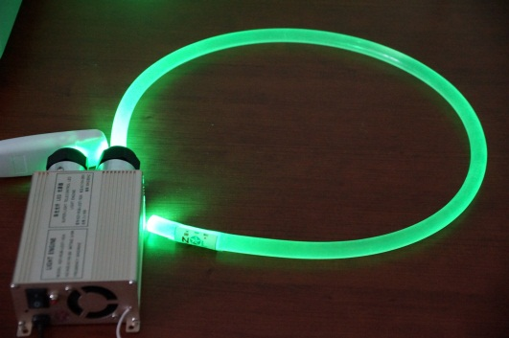
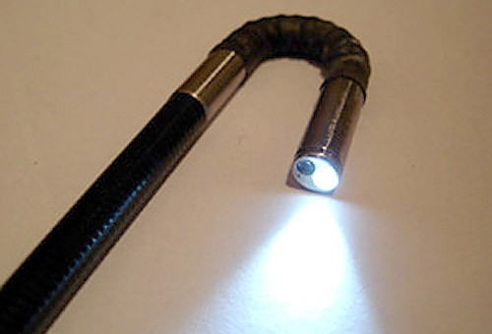
2. ФІЗИЧНІ ПРИНЦИПИ ФУНКЦІОНУВАННЯ ВОЛОКОННО – ОПТИЧНИХ ЛІНІЙ ЗВ’ЯЗКУ
Застосування волоконно-оптичних приладів дозволило:
користування всесвітньою мережею Інтернет і електронною поштою з доступом до приватних осіб, що мають ПК;
формування інтелектуальних мереж зв’язку (комп’ютерна телефонія);
створення безпечних систем освітлення архітектурних об’єктів і важкодоступних зон освітлення (наприклад, експонатів музеїв та медичних барокамер), декоративних систем освітлення (реклама і штучні ялинки);
використання оптичних волокон (ОВ) в гідрофонах сейсмічних або гідролокаційних приладах (наприклад, системи з гідрофонами на основі більше 100 сенсорів для нафтовидобувній промисловості);
створення лазерних мікроскопів;
виробництво оптоволоконних сенсорів температури і тиску, малий розмір і фактична відсутність необхідності в електричній енергії яких, дає перевагу перед традиційними електричними;
застосування ОВ в медичній техніці для формування зображення і дослідження внутрішніх органів людини через невеликій отвір (ендоскопія).

Slide 22
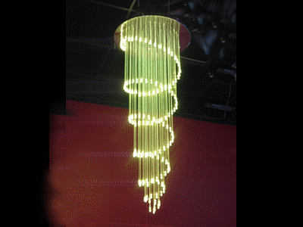
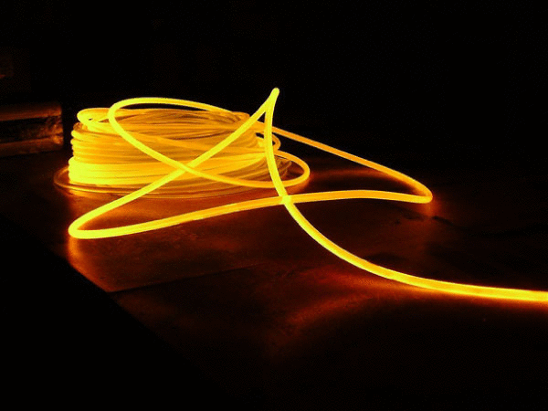
2. ФІЗИЧНІ ПРИНЦИПИ ФУНКЦІОНУВАННЯ ВОЛОКОННО – ОПТИЧНИХ ЛІНІЙ ЗВ’ЯЗКУ

Slide 23
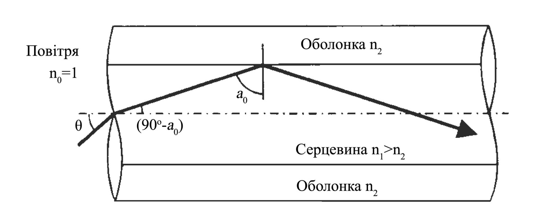
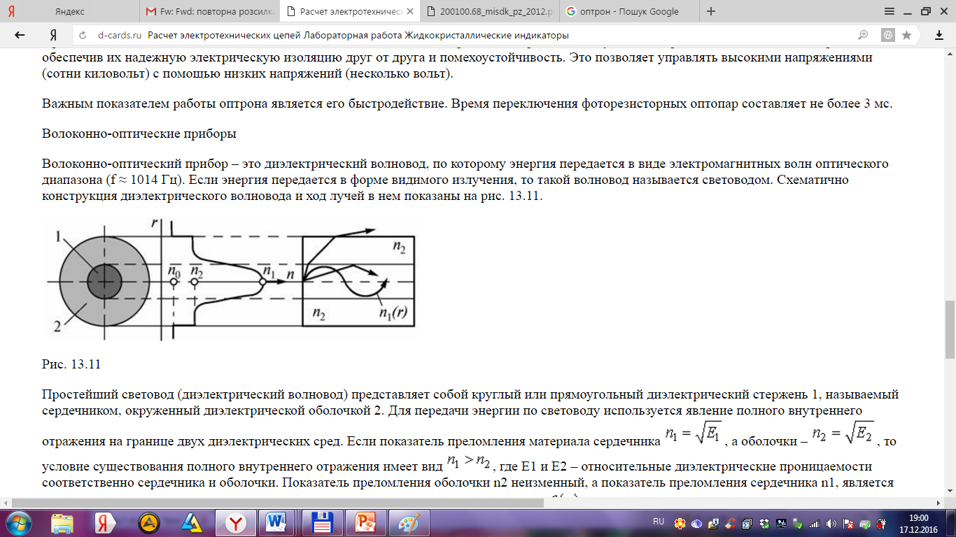
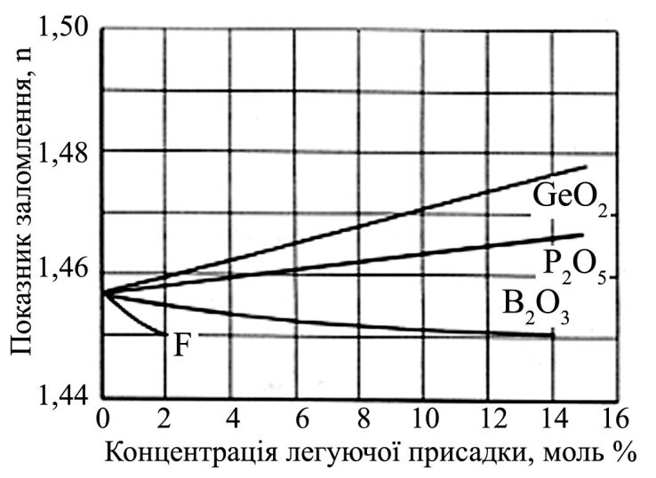
2.1 Фізичні основи ВОЛЗ
Конструктивно оптоволокно складається з трьох частин:
центральної частини – серцевини з показником заломлення n₁ , відбиваючої оболонки з показником заломлення n₂ (n₂ ˂ n₁) та захисного покриття.
В реальних ОВ
n₁ ~ 1,48,
n₂ ~ 1,46.
Скло – 1,60 – 2,04;
Кварц – 1,54.

Slide 24
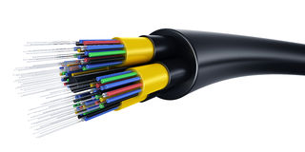
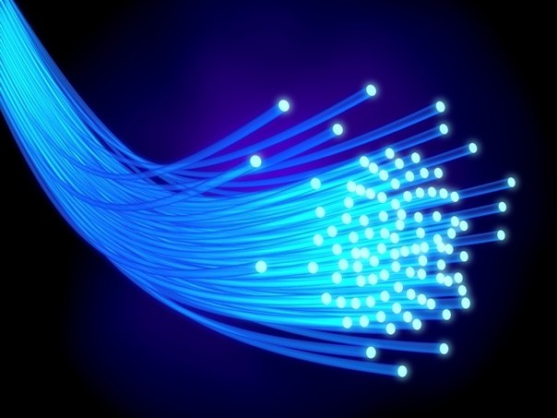
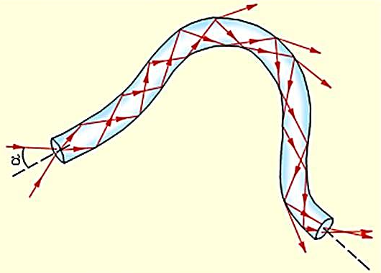
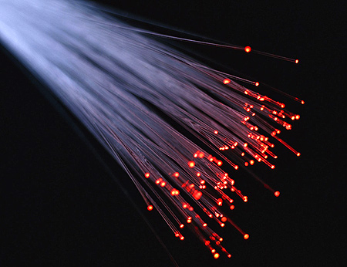
Оптичний світловод - фізичне середовище транспортування оптичного сигналу, що складається із серцевини та оболонки, з різними показниками заломлення. Завдяки явищу повного внутрішнього відбиття, надає змогу транспортувати оптичні сигнали (світло), які генеруються обладнанням, до якого підключене оптичне волокно.
Оптичне волокно — це технічний виріб, що складається з оптичного світловоду і захисних покриттів та маркуючої кольорової оболонки.

Slide 25
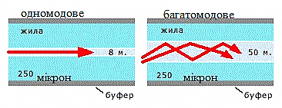
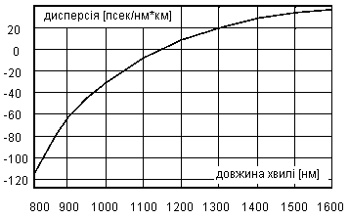
Для передачі сигналів застосовуються два види волокна: одномодове і багатомодове.
❐ В одномодовому волокні діаметр світловода 8 - 10 мкм - порівняний з довжиною світлової хвилі. При такій геометрії у волокні може поширюватися тільки один промінь (одна мода).
❐ В багатомодовому волокні діаметр світловода 50 - 60 мкм, що робить можливим поширення великої кількості променів (багато мод).
Дисперсія визначається:
різницею швидкостей розповсюдження світлових потоків;
властивостями матеріалу ОВ.
Рівень втрат в ОВ – коефіцієнт загасання:
А – загальні втрати енергії в ОВ, дБ;
L – довжина ОВ, км.
Рис.10. Залежність дисперсії від довжини хвилі

Slide 26
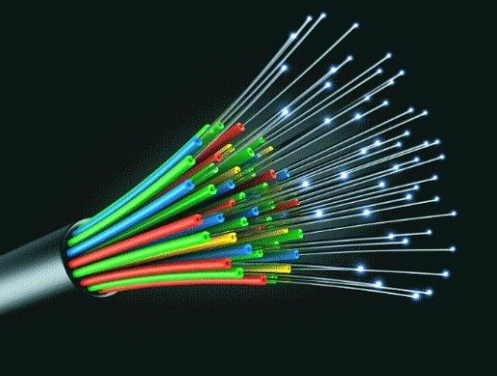
Показник заломлення серцевини може бути постійним або змінюватися.
Залежно від закону, за яким змінюється показник заломлен­ня серцевини n₁, ОВ класифікують:
ОВ із ступінчастими профілями показників заломлення:
постійним показником залом­лення в серцевині n₁ = const та різким зменшенням показника заломлення на межі серцевини і оболонки (n₂ << n₁);
ОВ із градієнтними профілями показників заломлення:
ОВ, в якому профіль показника заломлення постійно змінюється в серцевині (як функція відстані від осі) n₁ = f(d).
Кутова апертура 3,370.
ОВ характеризується двома важливими параметрами:
Загасанням (втрати на поглинання і розсіювання)
Дисперсією.
Загасання обумовлене:
наявністю у склі домішок іонів Ме перехідної групи: Fe²⁺, Cu²⁺, Cr³⁺ , іонів гідроксильної групи ОH-;
Флуктуаціями показника заломлення;
Розсіюванням на неоднорідностях, розміри яких спів мірні з довжиною хвилі;
Розсіюванням через різноманітні порушення геометрії ОВ в процесі виробництва: мікровигини при нанесенні захисного покриття; втрати на з’єднання (стикові втрати); некруглість оболонки, неконцентрічність оболонки і серцевини; механічна втома; утворення мікротріщин внаслідок впливу вологи.

Slide 27
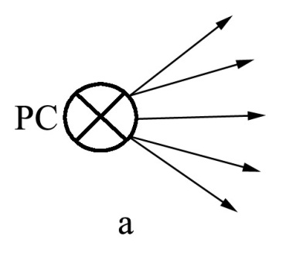


.
у ВОЛЗ хвиля не поширюється у вільному просторі, а концентрується в самому об'ємі ОВ і передається по ньому в заданому напрямі
Рис.11. Процес передавання сигналів: а – радіозв'язок; б – ВО зв'язок
Рис.12. Перетин восьмижильного оптичного кабелю:
1 – оптичне волокно; 2 – сталева оплітка; 3 – сталевий трос

Slide 28


У залежності від призначення і відстані між передавачем і приймачем ВОЛЗ поділяють на:
❍ лінії великої довжини (магістральні);
❍ середні (внутрішньоміські);
❍ короткі (внутрішньооб’єктні).

Slide 29

2.2. КОНСТРУКЦІЯ ВОЛОКОННОГО КАБЕЛЯ ДЛЯ ПРОКЛАДАННЯ В ГРУНТ
а – кабель з бронею з круглих (пласких) сталевих дротів;
б – кабель з бронею з двох сталевих стрічок;
в – кабель з використанням гофрованої оболонки;
г – повністю діелектричний кабель:
1 - центральний силовий елемент ;
2 - гідрофобний наповнювач;
3 - кордель заповнення (для щільного укладання елементів в осерді ОК);
4 - оптичне волокно (основний елемент конструкції оптичного кабелю) ;
5 - оптичний модуль ; 6 - зкріплюючі нитки ;
7 - гідроізоляція осердя - водо-блокуюча стрічка (папір);
8 - внутрішня (проміжна) поліетиленова оболонка;
9 - броня з круглих сталевих дротів ;
10 - гідроізоляція бронепокрову - водоблокуюча стрічка (папір);
11 - зовнішня захисна поліетиленова або полімерна оболонка, що не розповсюджує горіння;
12 - броня з двох сталевих стрічок накладених перехресно одна на іншу;
13 - гофрована оболонка ; 14 - нитки СВМ (мають високу стійкість на розрив)
а б в г

Slide 30

Конструкції кабелю:
а - вбудованого в грозозахисний трос;
б - самонесівного кабелю;
в - навивного кабелю:
1 - оптичне волокно (основний елемент конструкції оптичного кабелю);
2 - профільований алюмінієвий стержень;
3 – оптичні модулі; 4 - алюмінієва трубка;
5; 6 - навиви зі сталевих і алюмінієвих дротів проводу ЛЕП;
7 - центральний силовий елемент; 8 - гідрофобний заповнювач;
9 - кордель заповнения (для щільного укладання елементів в осерді ОК, якщо більшої кількості модулів з оптичними волокнами не потрібно);
10 - навив зі скріплюючих осердя синтетичних ниток;
11 - гідроізоляція осердя - водо-блокуюча стрічка (папір);
12 - внутрішня (проміжна) поліетиленова оболонка;
13 - гофрована оболонка;
14 - сталевий несівний трос;
15 - зовнішня поліетиленова оболонка з включеним в неї несівним сталевим тросом;
16 - зовнішня поліетиленова оболонка
а б в

Slide 31

2.3. КОНСТРУКЦІЯ оптоволоконного кабелю для прокладання під водою
1 - поліетиленова ізоляція;
2 - майларовое покриття;
3 - двохповивное бронювання сталевий дротом;
4 - алюмінієва гідроізоляційна трубка;
5 - полікарбонат;
6 - центральна мідна або алюмінієва трубка;
7 - внутримодульний гідрофобний заповнювач;
8 - оптичні волокна

Slide 32


2.4. ПЕРЕВАГИ ОПТИЧНИХ ВОЛОКОН
До основних переваг ОВ можна віднести наступні:
економія кольорових металів;
широкосмугова можливість передачі великого потоку інформації (декілька тисяч каналів);
малі втрати і відповідно великі довжини ділянок трансляцій (30-100 км.);
малі габаритні розміри і маса (у 10 разів менше, ніж у електричних кабелів);
висока захищеність від впливу зовнішніх фізичних полів; надійна техніка безпеки
(відсутність іскріння і короткого замикання).
Рис.13. Схема оптичного роз'єму
Рис.14. Схема пасивного ОВ хаба

Slide 33
Дякую за увагу!

